Slide 1
Всемирное культурное и природное наследие России
Презентацию подготовила:
Засыпкина Светлана Викторовна.
Учитель начальных классов МОУ школы№8
г. Жуковского МО

Slide 2
Всемирное наследие — природные или созданные человеком объекты, приоритетными задачами по отношению к которым являются сохранение и популяризация в силу их особой культурной, исторической или экологической значимости.

Slide 3
Моско́вский Кре́мль — древнейшая часть Москвы, главный общественно-политический, духовно-религиозный и историко-художественный комплекс столицы, официальная резиденция Президента Российской Федерации.

Slide 4
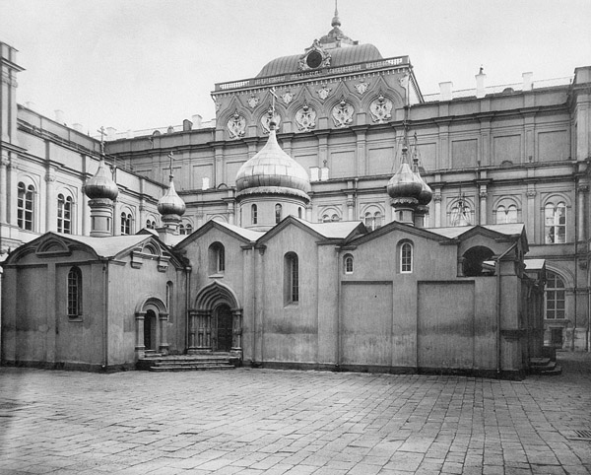
В Кремле находилась самая древняя московская церковь — Собор Спаса на Бору, или собор Спас-Преображения «что на Бору», построенный к 1330 году,

Slide 6
Исторический центр Ленинграда и связанные с ним комплексы памятников— первый в России (и СССР) объект Всемирного наследия .

Slide 7
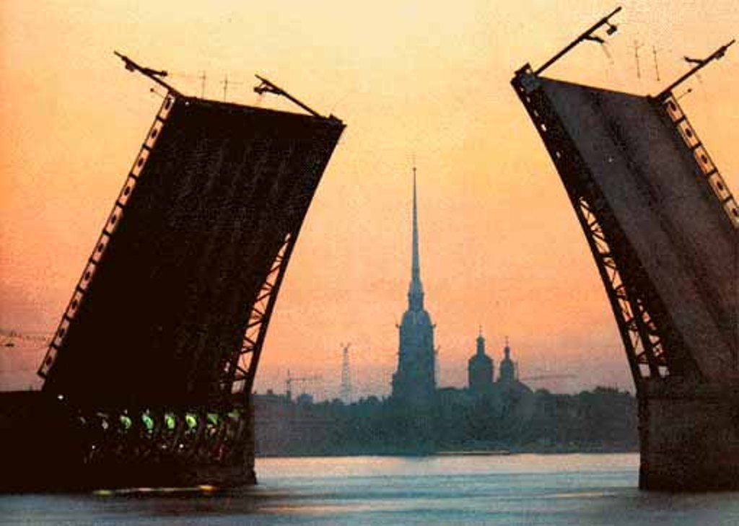
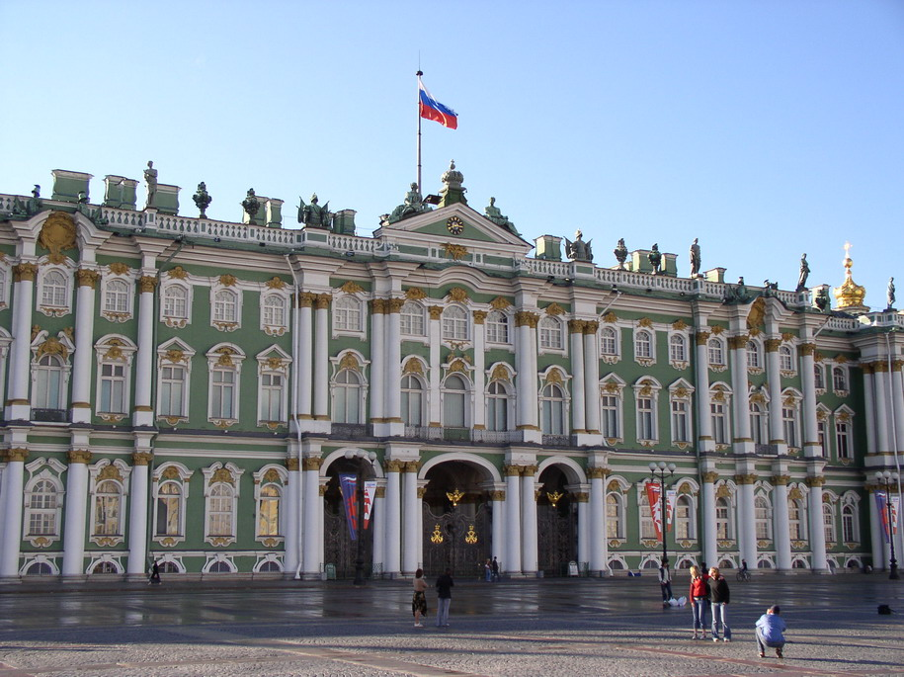
Зимний дворец
Петропавловская крепость

Slide 8
Ки́жи — остров на Онежском озере в Карелии, на котором расположен всемирно известный архитектурный ансамбль Кижского погоста, состоящий из двух церквей и колокольни XVIII—XIX веков.

Slide 9
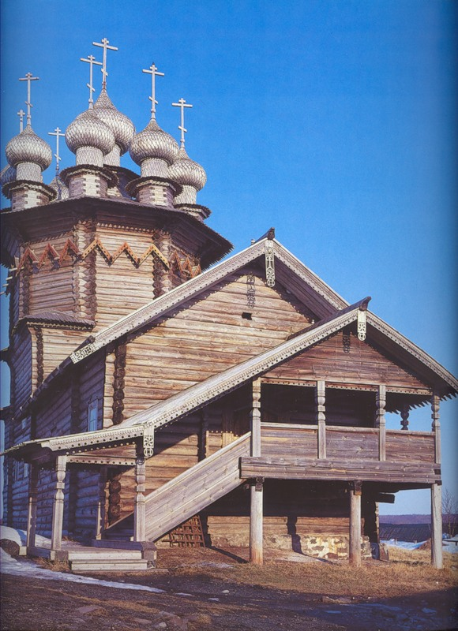
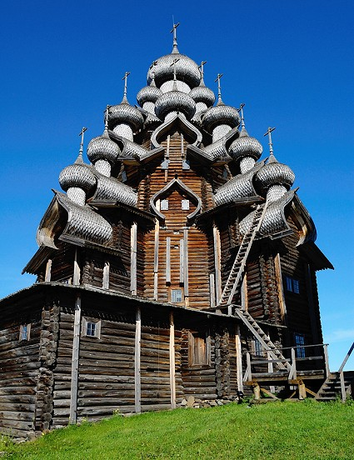
Церковь Преображения Господня
Покровская церковь

Slide 10
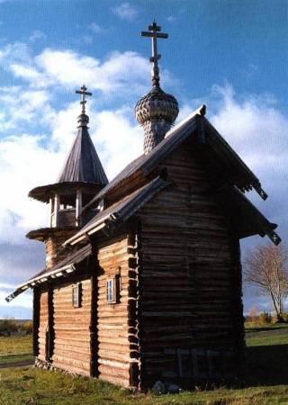
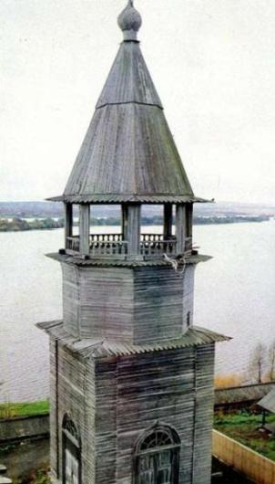
Шатровая колокольня
Часовня Михаила Архангела

Slide 11
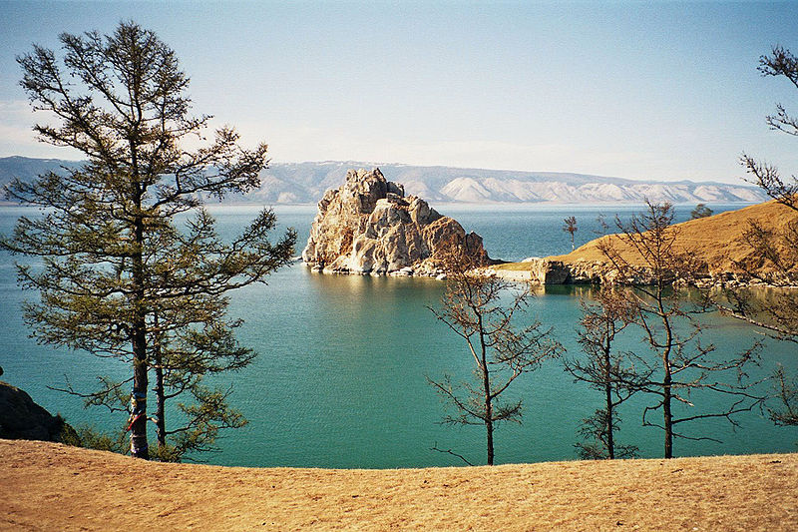
Байкал — территория Всемирного природного наследия.

Slide 12
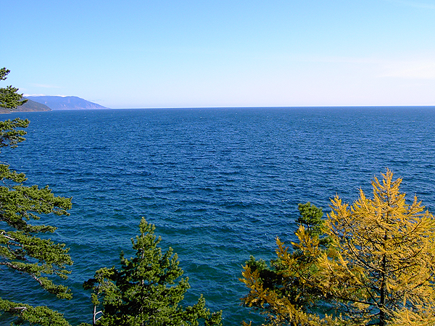
Байка́л — озеро в южной части Восточной Сибири, глубочайшее озеро планеты Земля, крупнейший природный резервуар пресной воды.

Slide 13
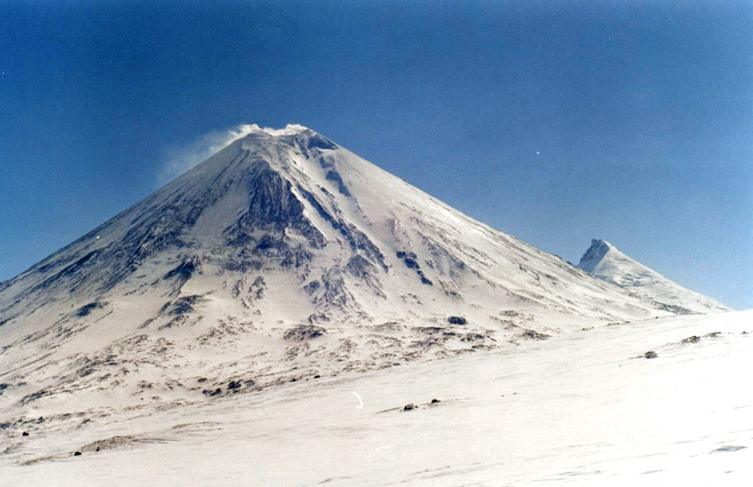
Вулканы Камчатки — вулканы на востоке России на полуострове Камчатка .

Slide 14
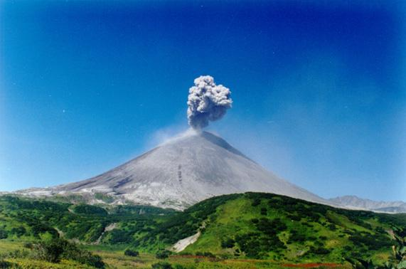
С 1996 года вулканы Камчатки входят в число объектов Всемирного наследия .

Slide 15
Золотые горы Алтая — название, под которым в 1998 году ЮНЕСКО занесло в список Всемирного наследия три участка Алтайских гор на территории Российской Федерации:
Алтайский заповедник
Катунский заповедник
плоскогорье Укок.

Slide 16
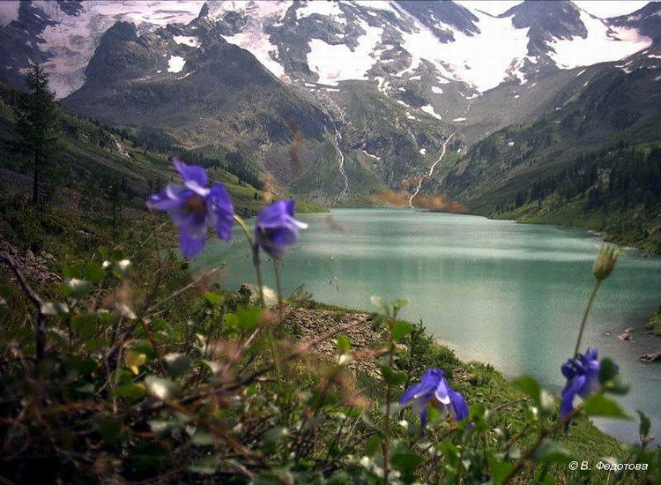
Катунский заповедник

Slide 17
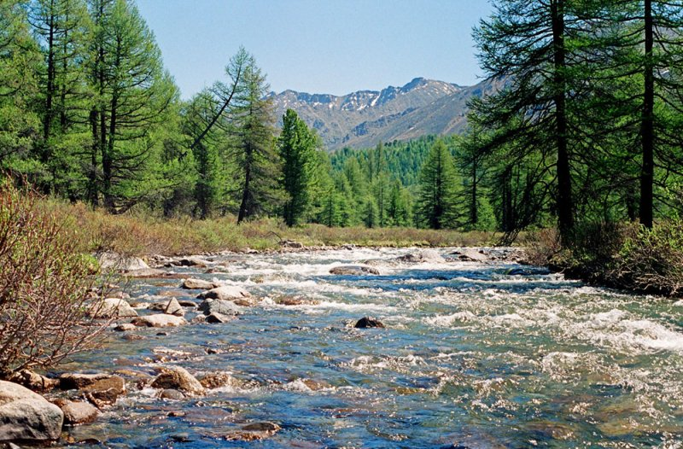
Алтайский заповедник

Slide 18
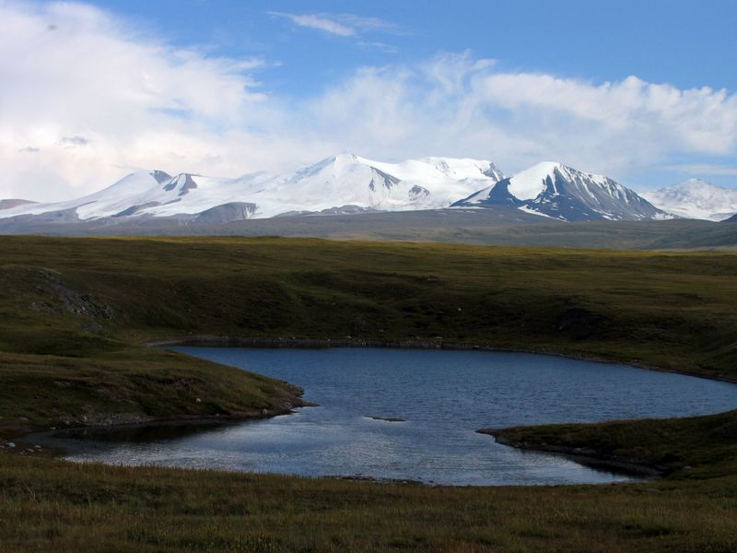
Плоскогорье Укок

Slide 19
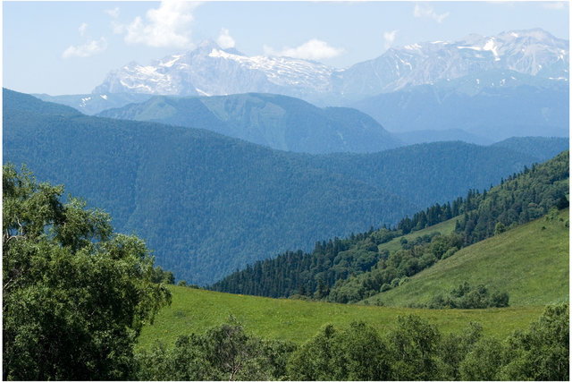
Кавка́зский запове́дник — государственный природный заповедник.

Slide 20
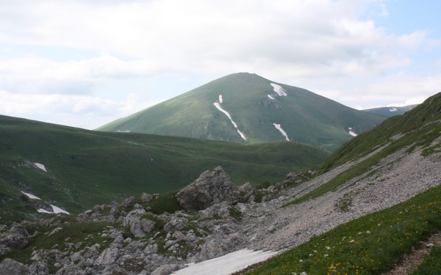
Самая большая по территории и старейшая особо охраняемая природная территория на Западном Кавказе.

